Slide 1

Интеллектуальная система поддержки принятия решений для торговли акциями ПАО «Лукойл»
Российский университет дружбы народов имени Патриса Лумумбы
Факультет физико-математических и естественных наук
Работу выполняли:
Замула Егор
Шмавонян Диана
Зеленко Ирина

Slide 2

Цели проекта
Разработка интеллектуальной системы поддержки принятия решений (СППР) для торговли акциями ПАО «Лукойл».
Система основана на специализированной Large Language Model (LLM), обученной на мультимодальных финансовых данных, что позволяет автоматизировать процесс принятия инвестиционных решений с высокой точностью.
2/9

Slide 3





Задачи проекта
Разработка и внедрение метрик
Анализ OHLCV данных
Разработка и оптимизация моделей
Сбор, очистка и обработка исторических рыночных данных (цена, объем), создание технических индикаторов и признаков для моделей.
Создание KPI для оценки точности прогнозов, доходности стратегии и эффективности модели, а также их интеграция в рабочий конвейер с дашбордами и алертингом.
Создание ансамбля ML-моделей для прогнозирования, их тестирование и валидация на исторических данных.
Интеграция с T-API
СППР в реальном времени
Подключение к торговому API Tinkoff для автоматизации исполнения сделок, управления ордерами и контроля рисков.
Разработка ядра системы, непрерывно анализирующего новые данные и генерирующего торговые сигналы с обоснованием.
3/9

Slide 4

Этапы реализации: main.py
Код main.py является основной частью нашей торговой системы, отвечающей за обучение, оптимизацию и проверку торговой стратегии.
Он обрабатывает исторические данные, создает сложные признаки, обучает ансамбль моделей для прогнозирования доходности акций. Затем система подбирает оптимальные параметры для сделок (стоп-лосс, тейк-профит) и проводит тестирование стратегии на исторических данных. Результат — готовая модель с оптимальными настройками для генерации торговых сигналов.
4/9

Slide 5
Основные модули системы
a) backtester.py
д) selector.py
Движок для тестирования торговой стратегии на исторических данных. Симулирует сделки с учетом параметров и рассчитывает метрики эффективности.
Отбирает 25 наиболее важных признаков для модели с помощью SelectKBest, уменьшая размерность данных.
е) ensemble.py
б) executor.py
Создает ансамбль из случайного леса и градиентного бустинга, объединяя их предсказания для финального прогноза.
Симулирует реалистичное исполнение торгового приказа, учитывая проскальзывание и вероятность исполнения лимитных заявок.
ё) optimizer.py
в) params.py
Автоматически подбирает лучшие торговые параметры (стоп-лосс, тейк-профит, размер позиции) для максимальной доходности.
Файл конфигурации, хранящий настройки проекта: пути к данным, параметры тестирования, комиссии, проскальзывание и сетку оптимизации.
ж) io.py
г) engineer.py
Загружает и подготавливает исторические данные из CSV-файла, проверяя наличие, преобразуя форматы и удаляя пропущенные значения.
Создает сложные признаки для обучения модели на основе исторических котировок, включая технические индикаторы и временные метки.
з) plots.py
Строит ценовой график с отметками сделок и кривую капитала стратегии, сохраняя визуализацию в файл.
5/9

Slide 6
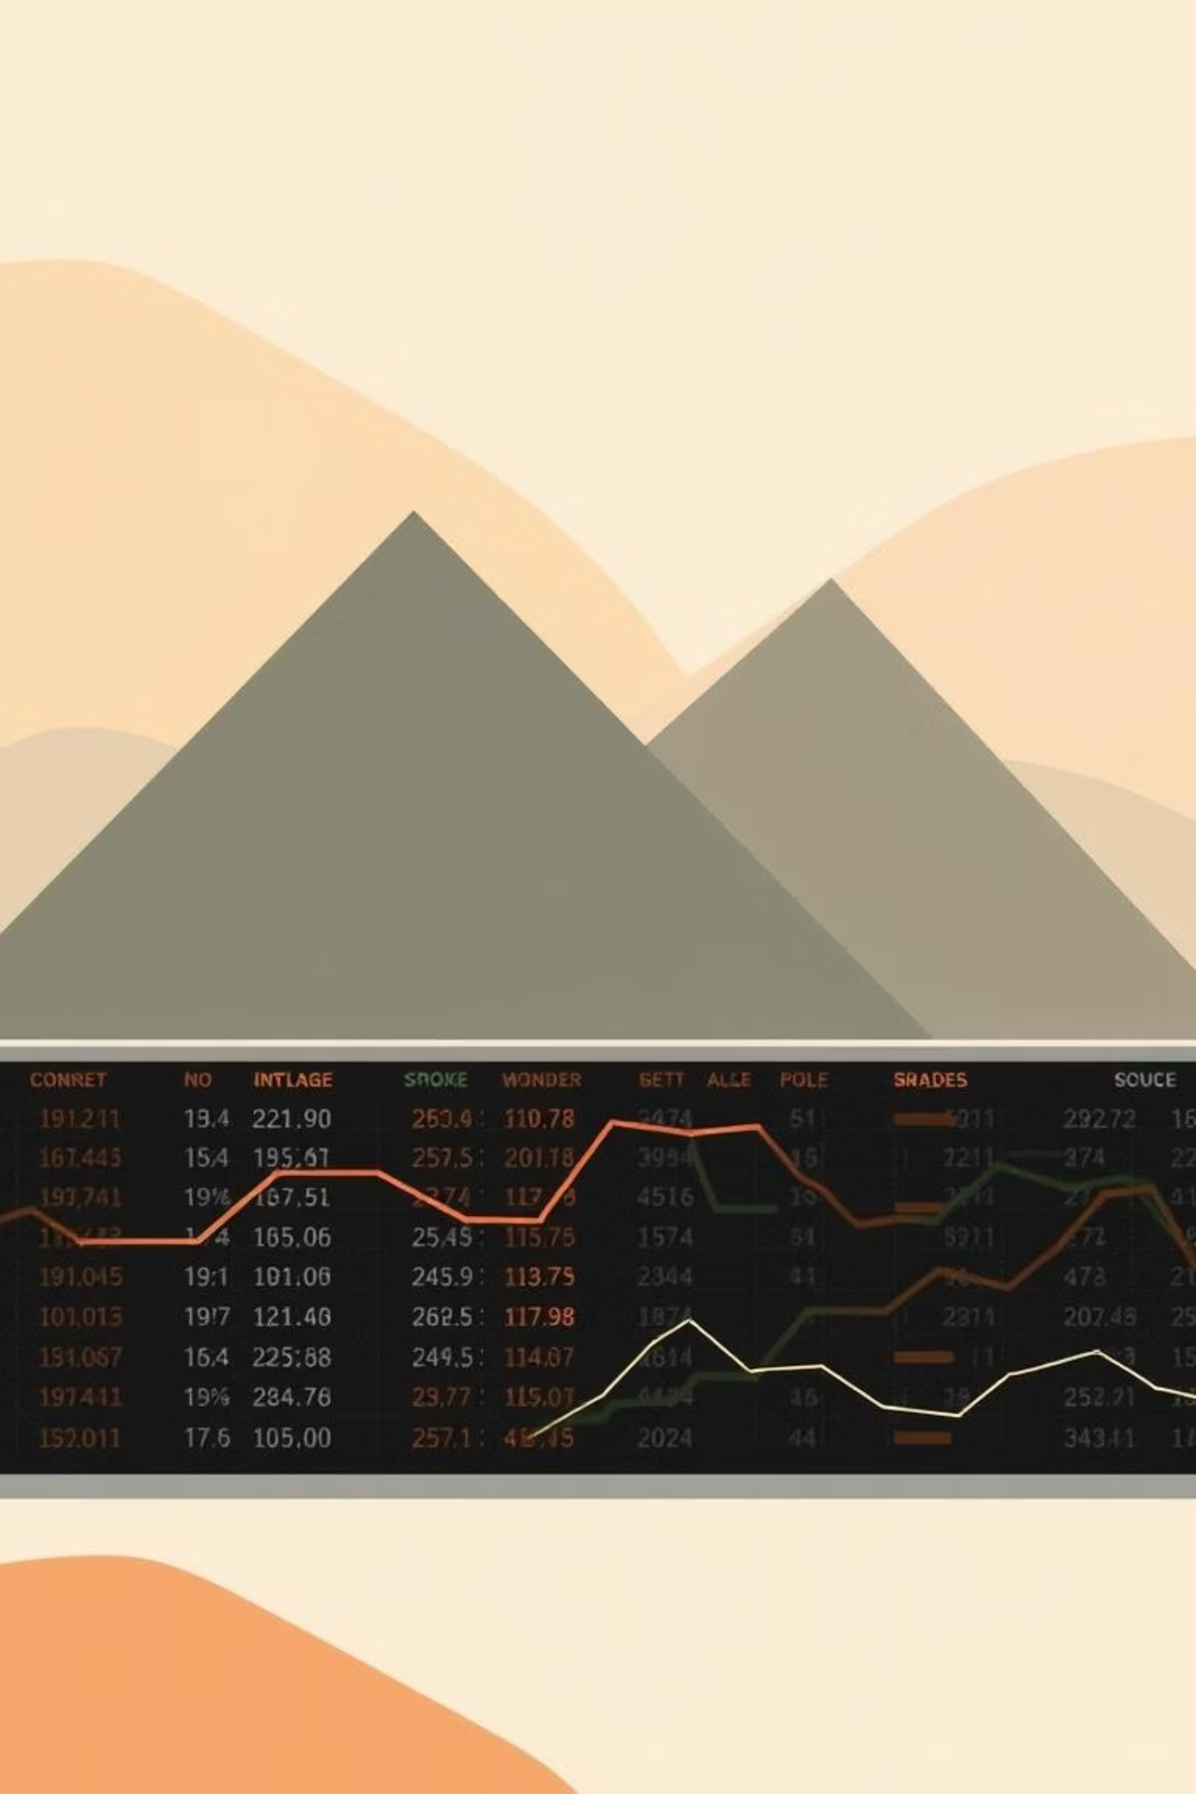


data_file.py: запуск работы системы
Код data_file.py выполняет две ключевые функции, обеспечивая непрерывную работу системы:
Сбор и обработка данных
Загрузка и очистка минутных свечей акций «Лукойла» через Tinkoff API, сохранение в CSV и постоянное обновление потоковыми данными.
Генерация торговых сигналов
Использование предобученной модели для создания технических индикаторов, прогнозирования и выдачи сигналов (BUY/SELL/HOLD) в реальном времени.
Система работает в бесконечном цикле, обеспечивая непрерывный мониторинг рынка и выдачу актуальных торговых рекомендаций.
6/9

Slide 7

Заключение
В ходе реализации проекта была разработана и протестирована полностью автоматизированная интеллектуальная система поддержки принятия решений (СППР) для торговли акциями ПАО «Лукойл».
Ключевым результатом является создание рабочего, замкнутого конвейера от сбора сырых рыночных данных до генерации конкретных торговых сигналов. Система демонстрирует практическую эффективность, подтвержденную положительной доходностью в ходе исторического тестирования и в режиме реального времени.
7/9

Slide 8
Технические достижения проекта
Полный цикл обработки данных
Стабильная прогнозная модель
От сбора минутных свечей через Tinkoff Invest API до очистки, расширенного инжиниринга признаков (более 50 индикаторов) и отбора наиболее значимых.
Создан и оптимизирован ансамбль ML-моделей для прогнозирования доходности на основе исторических данных OHLCV, устойчивый к переобучению благодаря кросс-валидации.
Реалистичный механизм тестирования
Автономность и непрерывность работы
Модуль бэктестинга учитывает комиссии, проскальзывание, вероятность исполнения заявок, стоп-лосс и тейк-профит, что позволило объективно оценить прибыльность стратегии.
Система функционирует в автоматическом режиме, обеспечивая непрерывный мониторинг рынка, обновление данных, расчет признаков, прогнозирование и выдачу сигналов BUY/SELL/HOLD без ручного вмешательства.
8/9

Slide 9
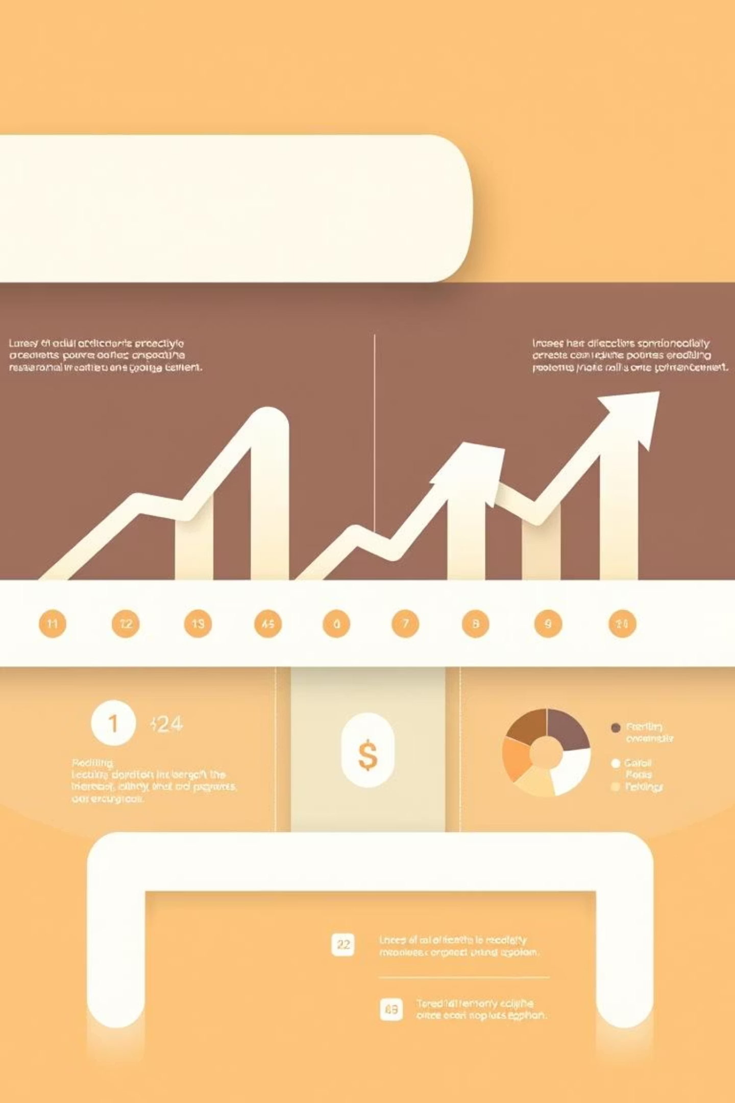
Перспективы и выводы
Проект успешно достиг поставленной цели: создана автономная СППР, которая на основе анализа данных OHLCV предоставляет обоснованные торговые рекомендации, подтверждая свою жизнеспособность как инструмент для поддержки инвестиционных решений.
Разработанная архитектура модульна и может быть адаптирована для анализа других финансовых инструментов, открывая широкие перспективы для дальнейшего развития и применения в различных сегментах финансового рынка.
9/9

